Slide 1
MHW3
Alessandro Genovese
1000002043
29/04/2022

Slide 2
Descrizione del progetto
Integrazione di due API REST all’interno del sito creato per il mini homework1.
Una con autenticazione API key: ‘Pixabay’
L’altra con con autenticazione OAuth2: ‘Spotify’

Slide 3
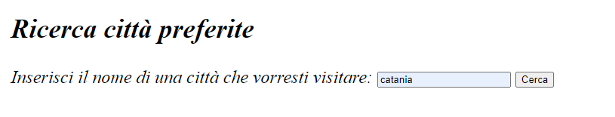
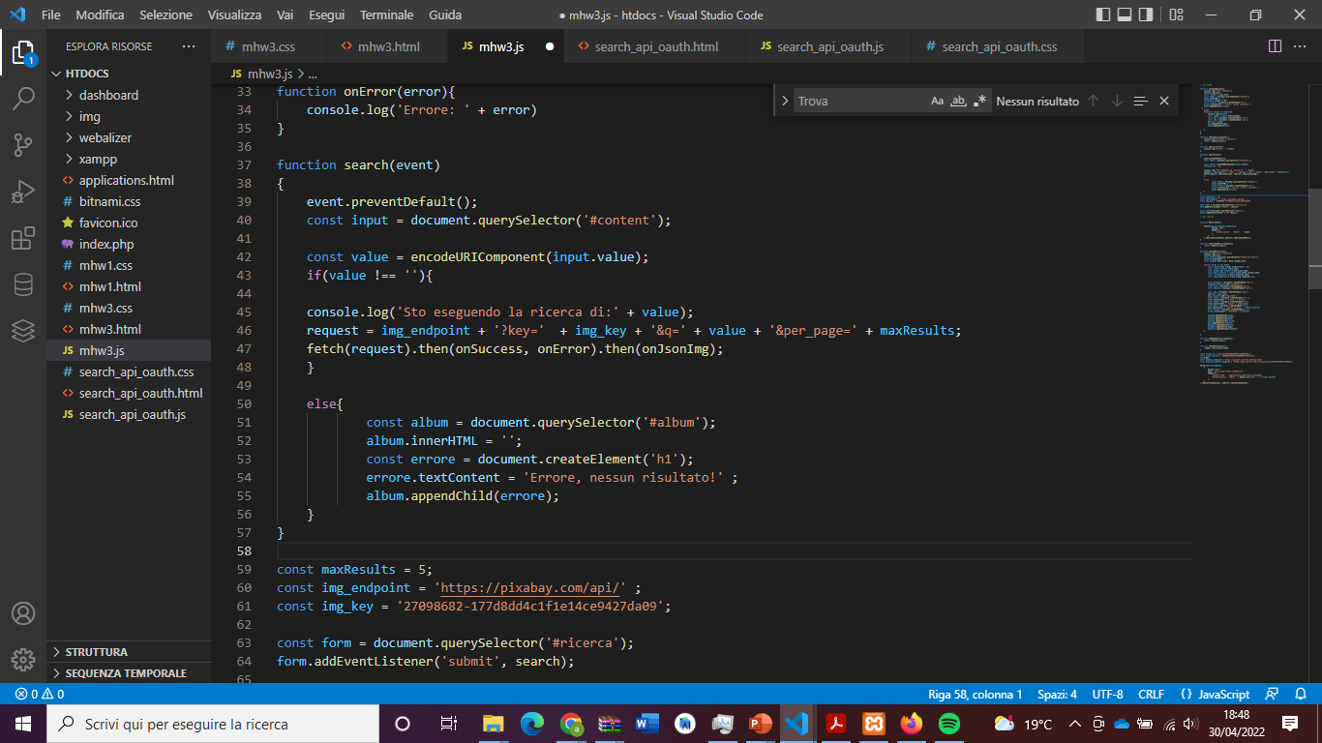
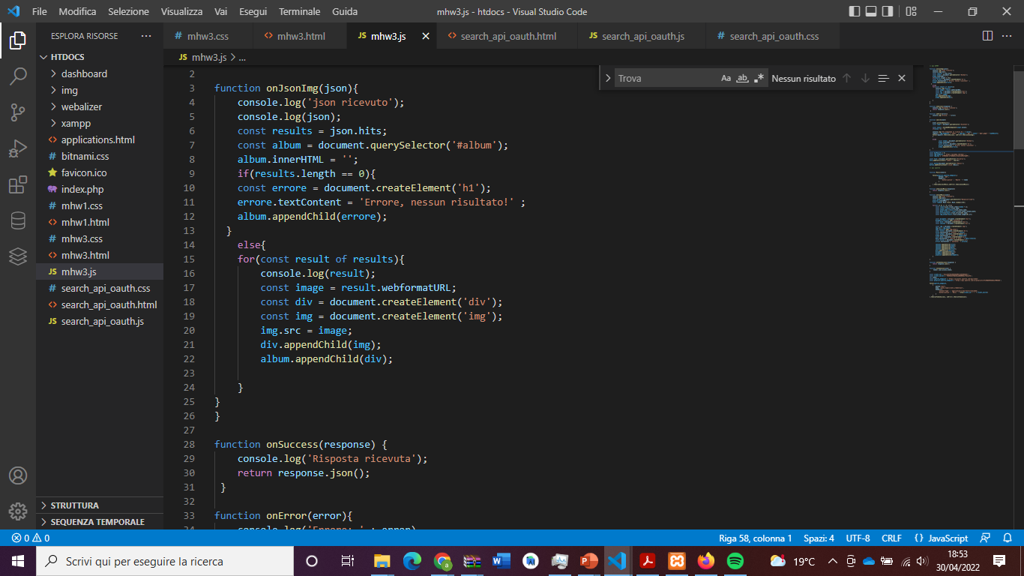
Pixabay

Slide 4
Pixabay
Ho sfruttato l’API Rest offerta da ‘Pixabay’ per visualizzare delle foto in base a quale città l’utente voglia visitare.
Quando viene fatto il submit del form per la ricerca delle foto viene eseguita una richiesta HTTP GET, che viene inviata all’endpoint API aggiungendo dei parametri all’URL, come la API KEY, il nome della città e il numero massimo di risultati che si devono visualizzare.
La fetch mi restituisce una promise, da cui, tramite il metodo then(), la funzione ‘onSuccess’ riceve una response. Infine dalla response ricavo il file ‘json’ ricevuto.

Slide 5
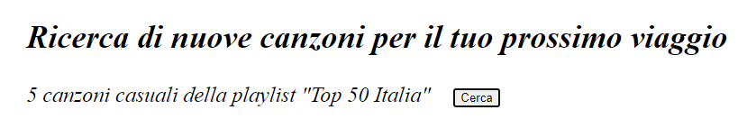
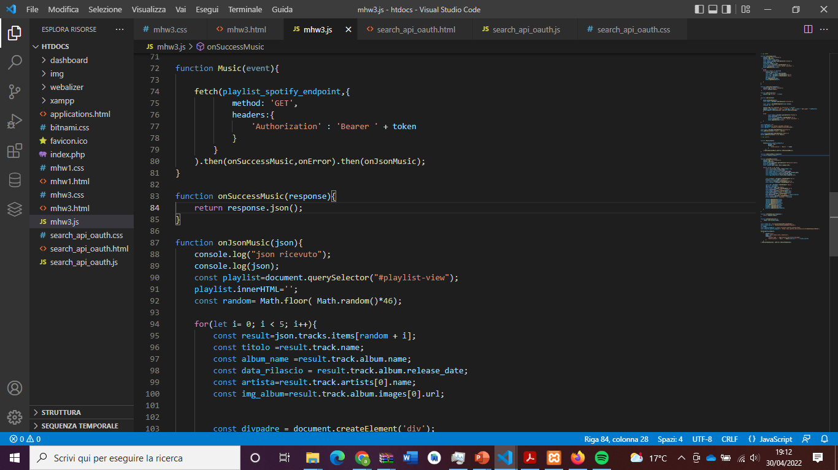
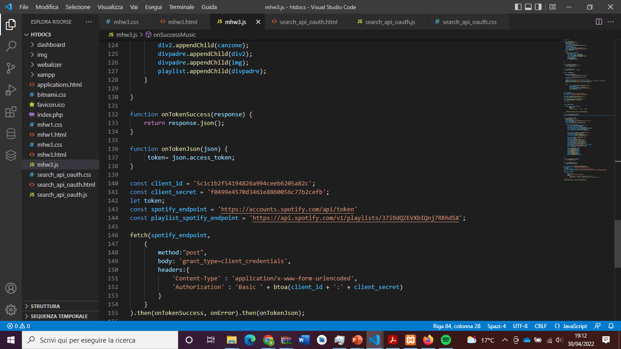
Spotify

Slide 6
Spotify
Come seconda API Rest ho utilizzato l’API di spotify, che sfrutta una autenticazione Oauth 2.0, tramite il metodo ‘POST’ invio al server le mie credenziali di «cliente_id» e «cliente_secret» e al tempo stesso richiedo dal server un token, il quale mi servirà per effettuare le richieste al servizio offerto dall’API.
Se il button ‘Cerca’ viene cliccato allora viene generata una richiesta HTTP GET, all’endpoint API per la playlist ricercata, inviando anche il token.
La funzionalità di questa API è quella di arricchire il sito con la possibilità per l’utente di generare cinque canzoni che magari non conosce e che potrebbe ascoltare durante un viaggio.
Delle canzoni viene visualizzato:
Titolo
Nome dell’album
La data di uscita
Cantante
L’immagine dell’album

